Slide 1
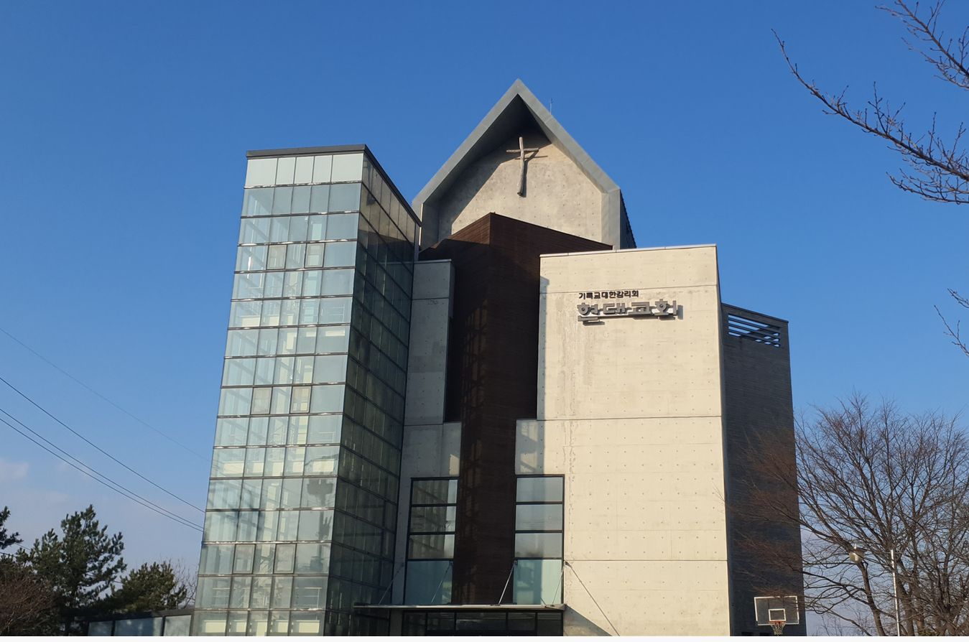
2024년
현대교회 유치부
주일예배

Slide 2
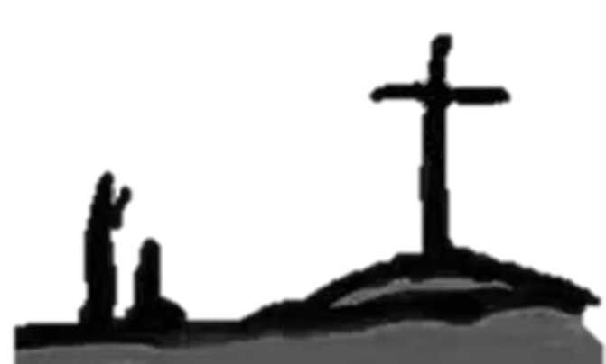
찬양

Slide 3
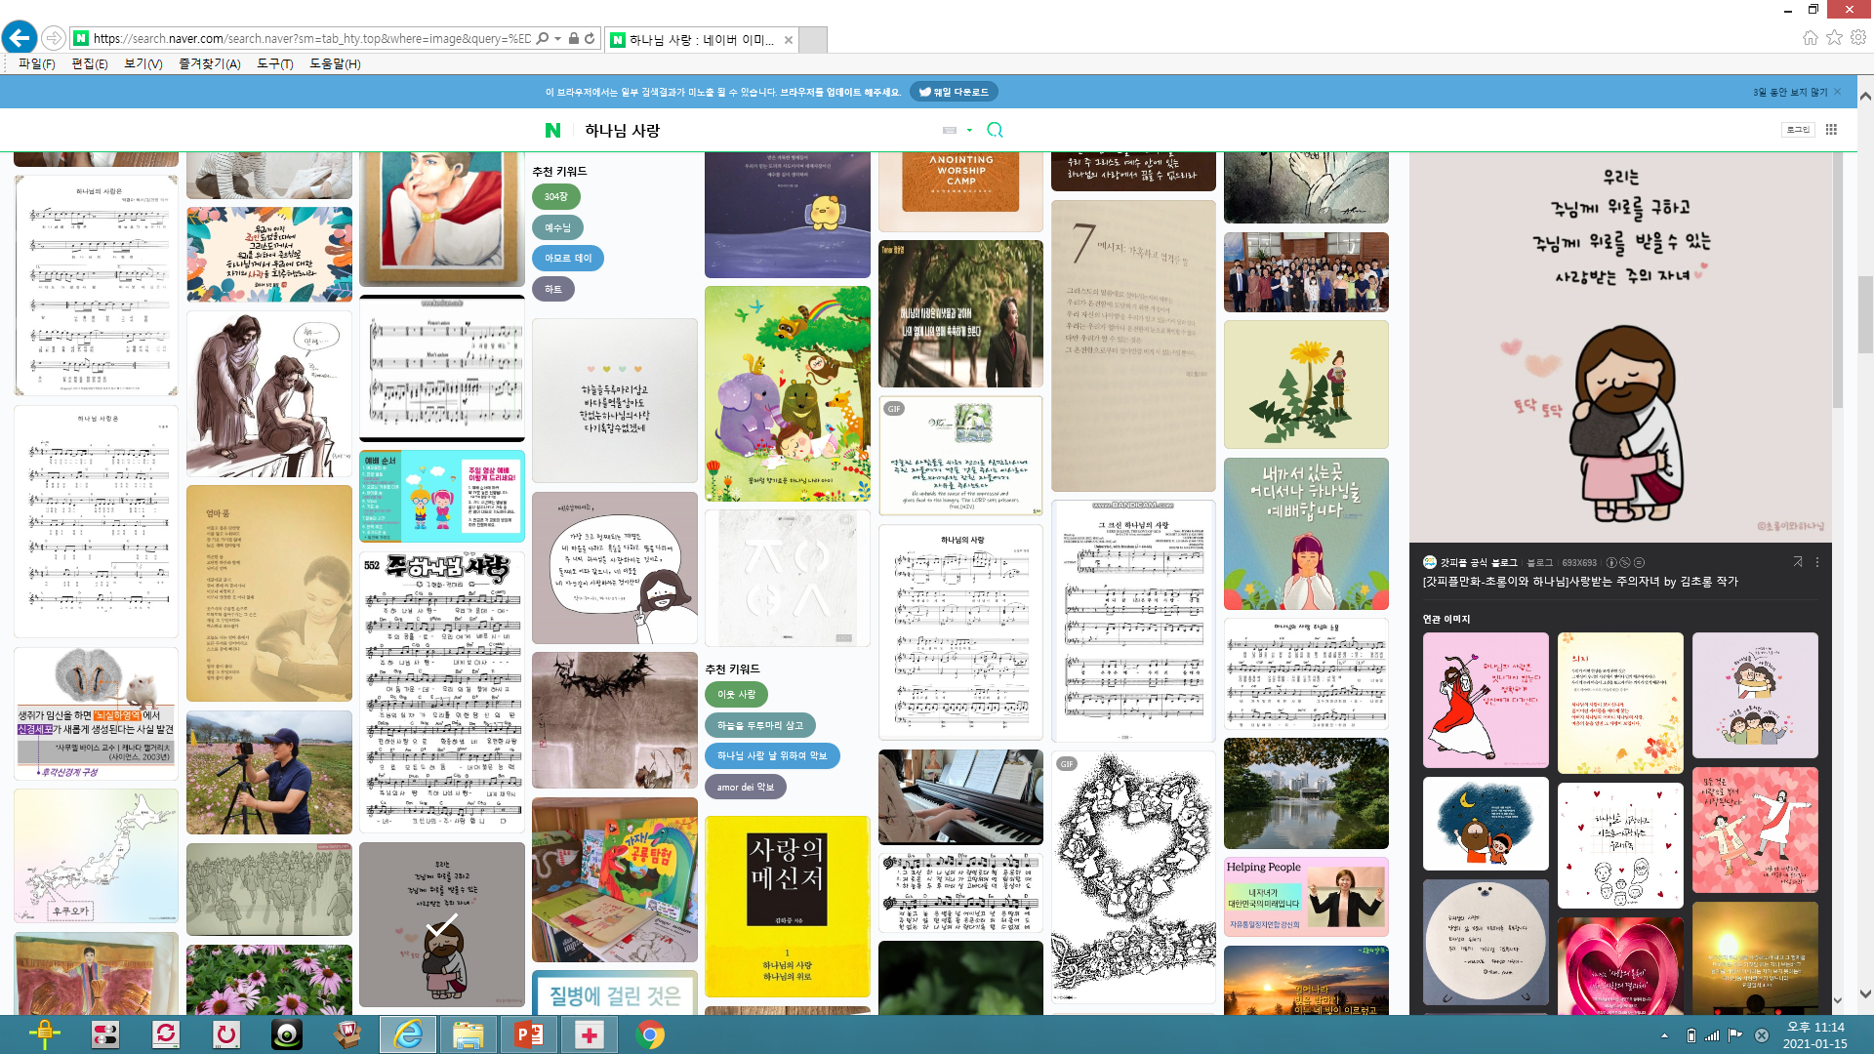
예수님 만나고 싶어요
예수님 만나고 싶어요
나를 안아주시고 나의 맘에 오셔서
나의 모든 죄를 용서 해주세요
나를 사랑으로 꼭 안아 주세요

Slide 4
기도

Slide 5
말씀암송
죄의 삯은 사망이요
하나님의 은사는
그리스도의 예수
우리 주 안에 있는 영생이니라
로마서 6장 23절 -

Slide 6
인사합시다
  하하호호 하하호호 웃으며 인사해
  룰루랄라 룰루랄라 즐겁게 인사해

Slide 7

  우리는 하나님의 자녀들이죠
  모두 다 하나 되어 인사합시다

Slide 8
  서로를 축복하며 안아주세요
  모두 다 기뻐하며 인사합니다

Slide 9
  하하호호 하하호호 웃으며 인사해
  룰루랄라 룰루랄라 즐겁게 인사해

Slide 10
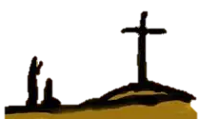
천국에 들어가는 길은
  천국에 들어가는 길은 예수님뿐 이지요
  황금집으로 가는 길도 예수님뿐 이지요

Slide 11

  다른 길은 다른 길은 다른 길은 없어요
  천국에 들어가는 길은 예수님뿐 이지요

Slide 12
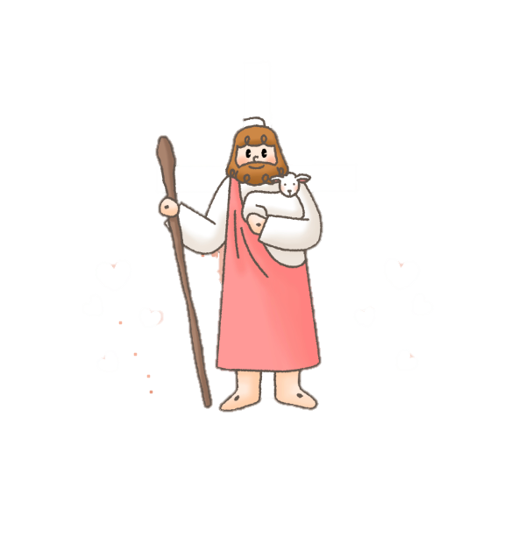
최고 최고 예수님 최고
  최고 최고 예수님최고
  사랑 사랑 예수님사랑
  내마음은 결심했어요 예수님이 최고라고
  내마음은 결심했어요 예수님을 사랑해

Slide 13
예수님은 나의 왕
  예수님은 나의 왕
  예수님은 나의 왕

Slide 14
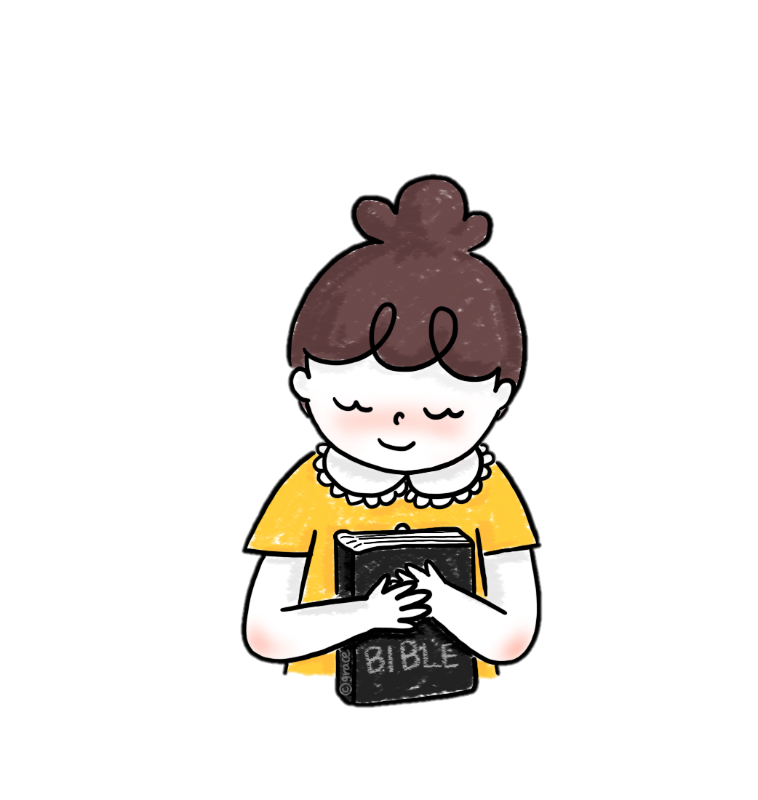
  살아 계신 하나님 아들
  내 마음을 모셔요

Slide 15
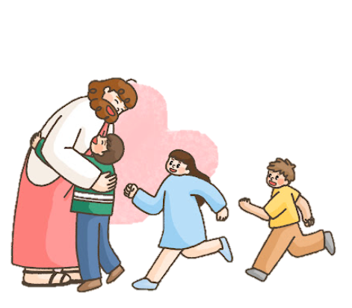
  어서어서 오세요 (예수님!)
  살아계신 예수님 (오세요!)

Slide 16
  여기 여기 내 마음에
  항상 계세요 (나의 왕!)

Slide 17

그사랑 기억하게
  그 사랑 기억하게 해주세요
  그 은혜 더 깨닫게 해주세요
  그 큰 사랑 갚을 수 없는
  그 은혜로 따뜻하게 품게 해주세요

Slide 18
  다른 생각 다른 모습 주님 안에서
  아름답게 아름답게 어울려
  서로서로 볼 때마다 하늘 소망
  볼 수 있게 볼 수 있게 해주세요

Slide 19
예배

Slide 20
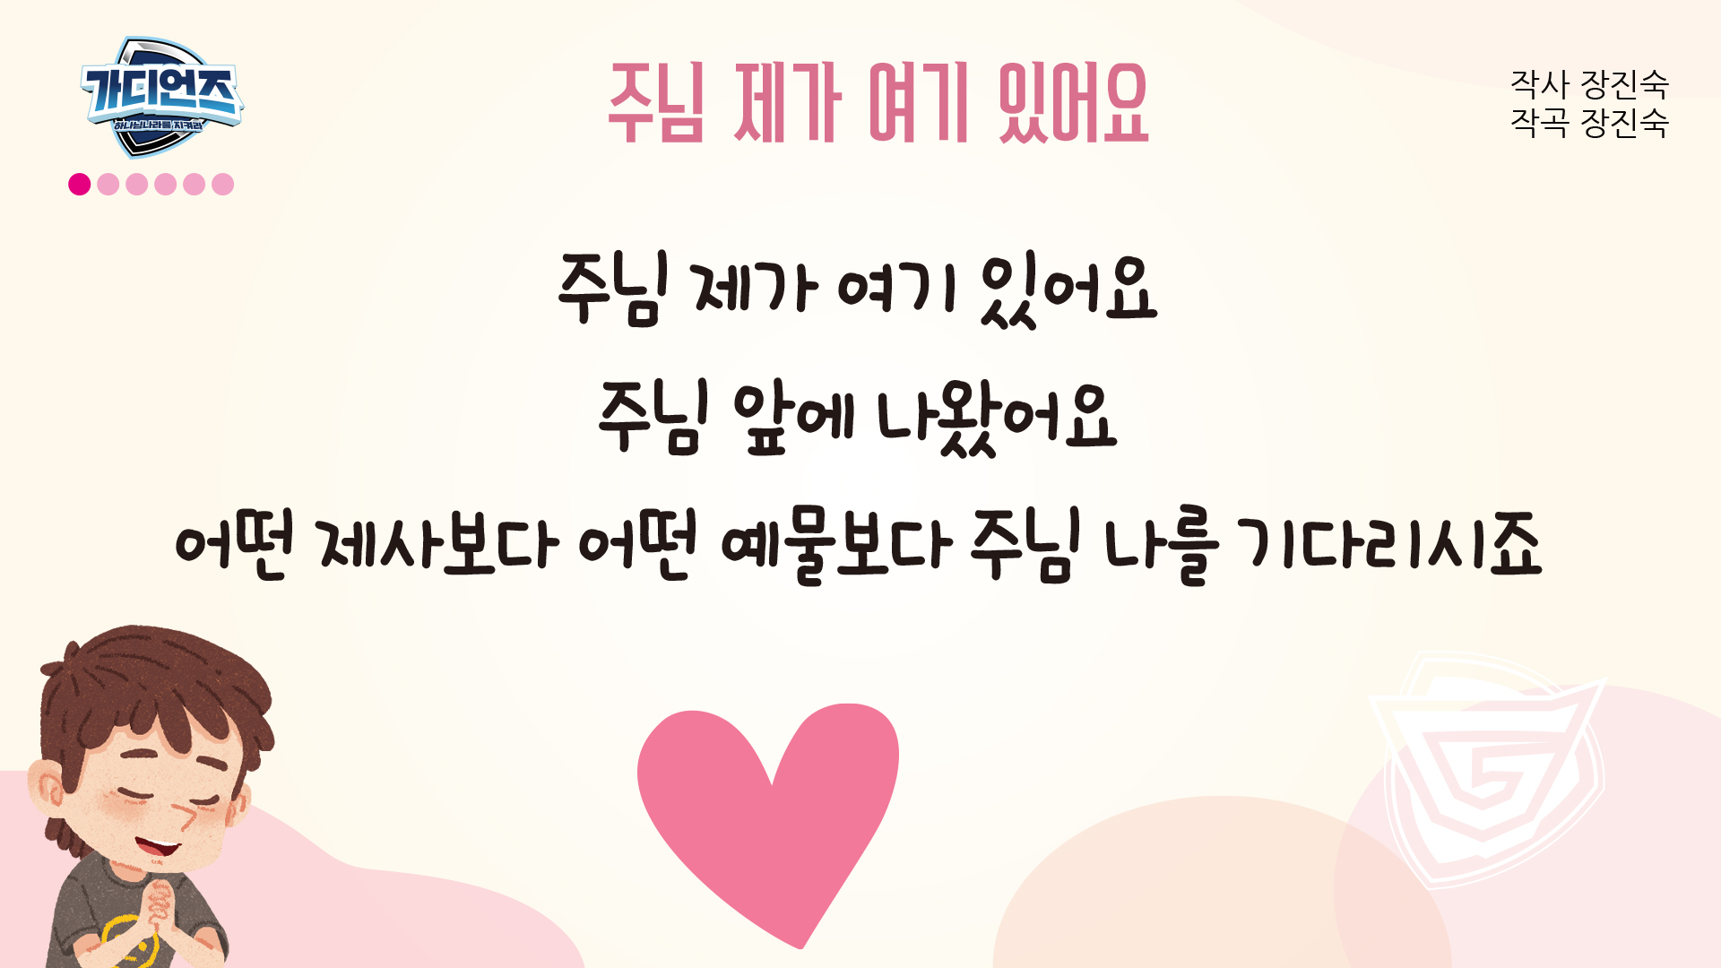

Slide 21


Slide 22


Slide 23
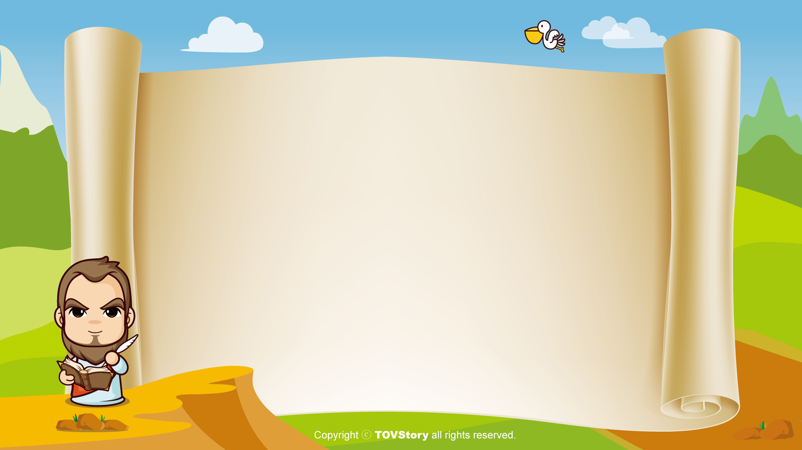
사도신경
전능하사 천지를 만드신
하나님 아버지를 내가 믿사오며,
그 외아들 우리 주
예수 그리스도를 믿사오니,

Slide 24
사도신경
이는 성령으로 잉태하사
동정녀 마리아에게 나시고,
본디오 빌라도에게 고난을 받으사,
십자가에 못박혀 죽으시고,
장사한 지 사흘 만에 죽은 자
가운데서 다시 살아나시며,

Slide 25
사도신경
하늘에 오르사,
전능하신 하나님 우편에 앉아
계시다가, 저리로서 산 자와
죽은 자를 심판하러 오시리라.

Slide 26
사도신경
성령을 믿사오며, 거룩한 공회와,
성도가 서로 교통하는 것과,
죄를 사하여 주시는 것과,
몸이 다시 사는 것과,
영원히 사는 것을 믿사옵나이다.
아멘

Slide 27
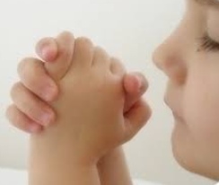
손과 입과 발
  손손손 예쁜 손은 어떤 어떤 손일까
  손손손 예쁜 손은 어떤 어떤 손일까
  하나님께 두 손 모아 기도하는 손
  친구에게 맛있는 것 나눠주는 손

Slide 28
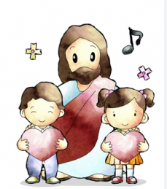
  입입입 예쁜 입은 어떤 어떤 입일까
  입입입 예쁜 입은 어떤 어떤 입일까
  하나님께 기쁘게 찬양하는 입
  울고 있는 친구를 달래주는 입

Slide 29

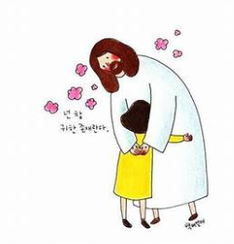
  발발발 예쁜 발은 어떤 어떤 발일까
  발발발 예쁜 발은 어떤 어떤 발일까
  하나님께 예배하러 교회 가는 발
  믿음 없는 친구를 전도하는 발

Slide 30
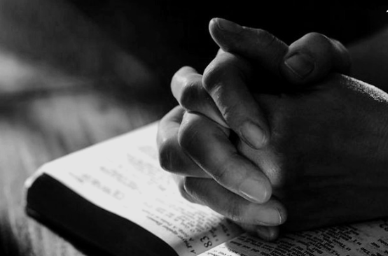
대표기도

Slide 31
말씀속으로
  좋아 좋아 좋아 좋아 하나님 말씀
  신나 신나 신나 신나 말씀 듣는 것
  하나님 말씀 들려주세요
  말씀 속으로 슝~! 말씀 속으로 슝~~!

Slide 32
말씀

Slide 33
하나님의 말씀
너희 대적을 네 손에 붙이신
지극히 높으신 하나님을 찬송할지로다 하매
아브람이 그 얻은 것에서
십분의 일을 멜기세텍에게 주었더라
- 창세기 14장 20절 말씀 -

Slide 34
헌금 시간

Slide 35

동전 하나 동전 둘
칠일 동안 모아서
하나님께 드려요
기쁨으로 드려요

Slide 36
먹고 싶고 갖고 싶은
욕심도 있지만
예쁜 마음 정성모아
하나님께 드려요

Slide 37
헌금 기도

Slide 38
광고

Slide 39
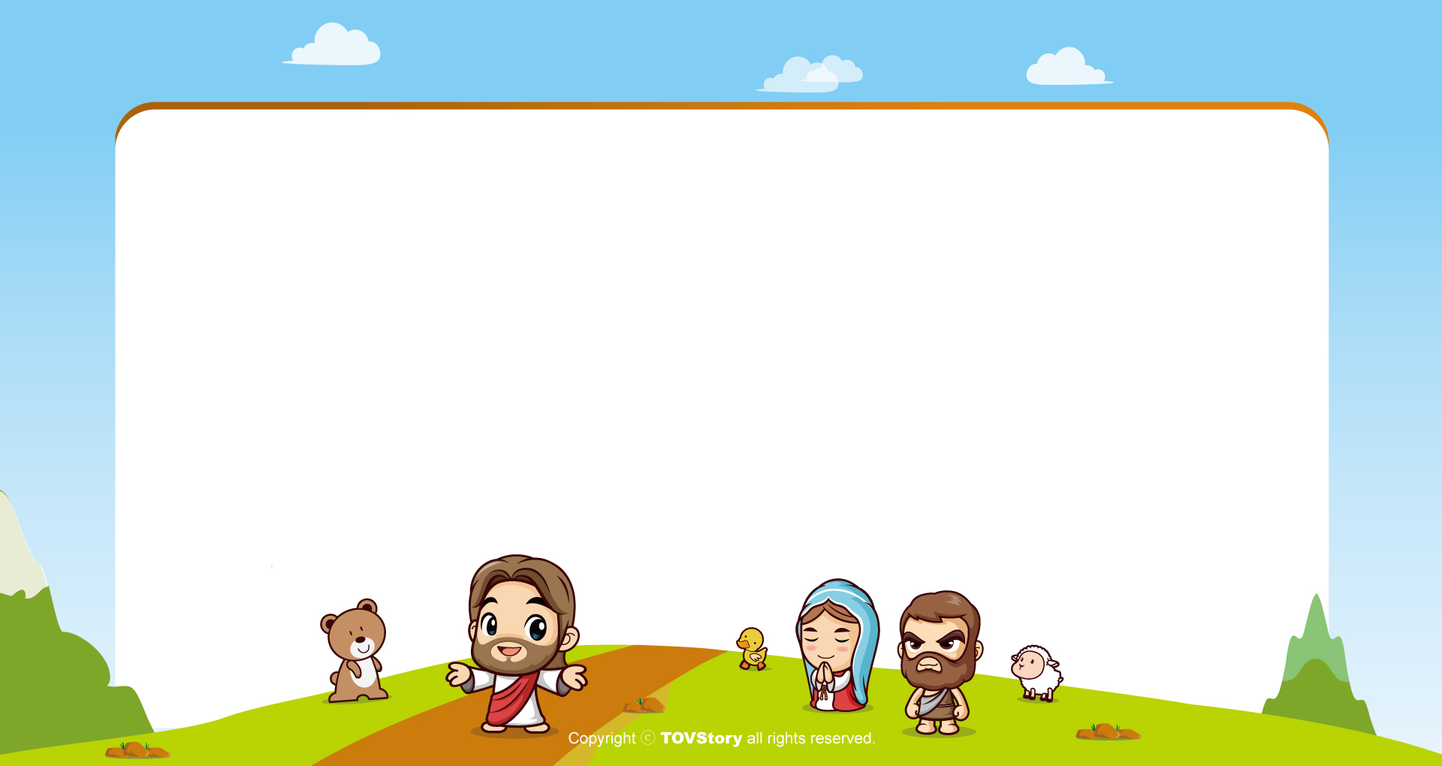
주기도문
하늘에 계신 우리 아버지여,
이름이 거룩히 여김을 받으시오며,
나라가 임하시오며,
뜻이 하늘에서 이루어진 것같이
땅에서도 이루어 지이다.

Slide 40
주기도문
오늘 우리에게 일용할 양식을 주시옵고,
우리가 우리에게 죄 지은 자를
사하여 준 것같이
우리 죄를 사하여 주시옵고,

Slide 41
주기도문
우리를 시험에 들게 하지 마시옵고,
다만 악에서 구하시옵소서.
나라와 권세와 영광이 아버지께
영원히 있사옵나이다.
아멘.

Slide 42
감사합니다.

